Slide 1

Наивный байесовский классификатор
Выполнили:
Студенты группы 5030102/10401 Соков Дмитрий Сороколетов Денис

Slide 2
СПРАВКА
Наивный байесовский классификатор (Naive Bayes classifier) — вероятностный классификатор на основе формулы Байеса со строгим (наивным) предположением о независимости признаков между собой при заданном классе, что сильно упрощает задачу классификации из-за оценки одномерных вероятностных плотностей вместо одной многомерной.

Slide 3
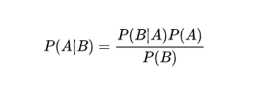
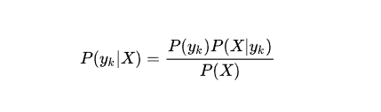
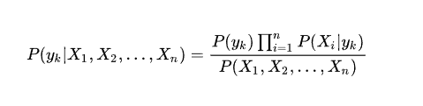
ТЕОРИЯ
NBC опирается на теорему Байеса
В контексте машинного обучения формула принимает вид
Если объект описывается несколькими признаками

Slide 4

ТЕОРИЯ
Цель классификации состоит в том, чтобы понять к какому классу принадлежит объект, поэтому нам нужна не сама вероятность, а наиболее вероятный класс. Байесовский классификатор использует оценку апостериорного максимума (Maximum a posteriori estimation) для определения наиболее вероятного класса. Грубо говоря, это класс с максимальной вероятностью.

Slide 5
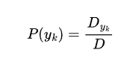
ОЦЕНКА ПАРАМЕТРОВ
Для оценки параметров модели, то есть вероятностей P(yk) и P(Xi|yk), обычно применяется метод максимального правдоподобия, который в данном случае основан на частотах встречаемости классов и признаков в обучающей выборке. Вероятность класса найти легко, а вероятность признаков при заданном классе будет зависить от нашего предположения об их распределении.
Вероятность класса мы можем оценить как:

Slide 6



РАЗНОВИДНОСТИ НАИВНОГО БАЙЕСА
Разновидность NBC
Оценка вероятности признака:
Гауссовский
Мультиномиальный
Бернуллиевский

Slide 7
ПРИНЦИП РАБОТЫ ГАУССОВСКОГО NBC
Алгоритм строится следующим образом:
Изначально рассчитываются априорные вероятности классов;
После рассчитываются средние и стандартные отклонения признаков по классам;
На основе полученных отклонений признаков по классам рассчитывается вероятностная плотность тестовых признаков по распределению Гаусса;
Далее вычисляются апостериорные вероятности как произведение априорных вероятностей классов и вероятностных плотностей тестовых признаков;
Классы с максимальной апостериорной вероятностью будут итоговым прогнозом.

Slide 8

ПРИМЕР В ЗАДАЧАХ ФИЛЬТРАЦИИ СПАМА
Приведем пример в задачах фильтрации спама В контексте фильтрации спама наивный байесовский классификатор основан на частоте появления слов в сообщениях для спама и не спама, и максимизации произведения их вероятностей. Наивность в данном случае будет заключаться в предположении о независимости слов в сообщении от порядка и контекста. Тогда формула Байеса приобретает следующий вид:

Slide 9
ПРИМЕР
Предположим, мы хотим классифицировать сообщение "Hi, you won a discount and you can get the prize this evening." и у нас есть обучающая выборка, состоящая из следующих сообщений:
Сообщение | Класс
Hi, how are you? | Not spam
Congratulations, you won a prize! | Spam
Buy the product now and get a discount! | Spam
Let's walk this evening | Not spam

Slide 10
ПРИМЕР
Необходимо:
Рассчитать частоту появления всех уникальных слов и их общее количество в сообщениях для спама и не спама
Произвести расчет вероятностей встретить каждое слово в спам и не спам сообщениях на основе этих частот
Рассчитать вероятности сообщения быть спамом или не спамом
Итоговым прогнозом будет класс с максимальной вероятностью.

Slide 11
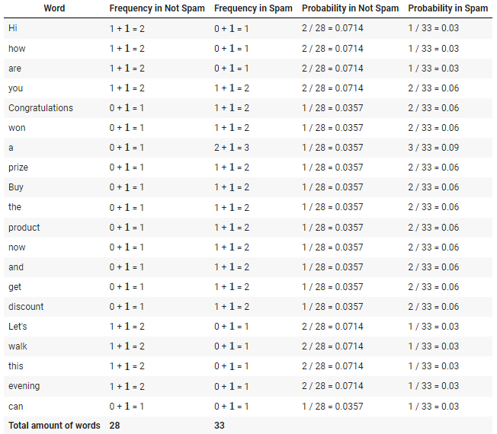
ПРИМЕР
Таблица с расчетом вероятностей для всех слов
Когда в сообщении есть слова, которые раньше не встречались в обучающей выборке, используется сглаживание Существует много различных видов сглаживаний, но суть самого простого из них заключается в добавлении 1 при подсчете частот слов в сообщениях Такой прием позволяет избежать проблему нулевой вероятности

Slide 12
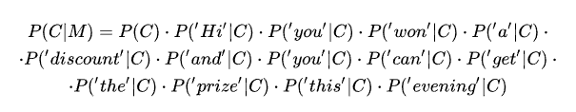

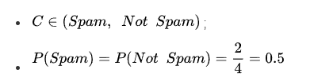

ПРИМЕР
Вероятность сообщения быть спамом:
Вероятность быть спамом
Вероятность не быть спамом

Slide 13
ПЛЮСЫ И МИНУСЫ
Плюсы
Алгоритм легко и быстро предсказывает класс тестового набора данных. Он также хорошо справляется с многоклассовым прогнозированием.
Производительность наивного байесовского классификатора лучше, чем у других простых алгоритмов, таких как логистическая регрессия. Более того, вам требуется меньше обучающих данных.
Он хорошо работает с категориальными признаками(по сравнению с числовыми). Для числовых признаков предполагается нормальное распределение, что может быть серьезным допущением в точности нашего алгоритма.
Минусы
Если переменная имеет категорию (в тестовом наборе данных), которая не наблюдалась в обучающем наборе данных, то модель присвоит 0 (нулевую) вероятность и не сможет сделать предсказание. Это часто называют нулевой частотой. Чтобы решить эту проблему, мы можем использовать технику сглаживания
Значения спрогнозированных вероятностей не всегда являются достаточно точными.
Ограничением данного алгоритма является предположение о независимости признаков. Однако в реальных задачах полностью независимые признаки встречаются крайне редко.

Slide 14
ПРИМЕНЕНИЕ
Фильтрация спама
Классификация текста
Медицинская диагностика
Распознавание образов
Кредитный скоринг
Анализ потребительских предпочтений
Распознавание речи

